Slide 1

בס"ד
מערכת שיעורים למגזר החרדי
שִׁעוּר מַדָּעִים לְכִתָה ב'
נושא השיעור: סוּגֵי הַשִּׁנַּיִם וְתִפְקוּדָן
עם המורה: נחמה בראמי

Slide 2
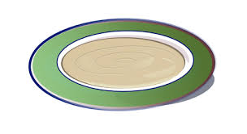
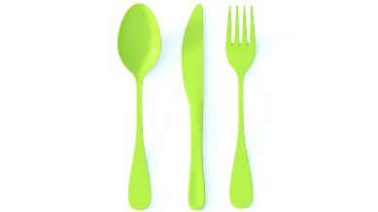
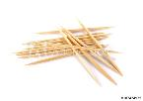
מָה לְהָבִיא לַשִּׁעוּר?
פְּרוּסַת לֶחֶם
מַרְאָה
צַלַּחַת
סַכִּין חַד פַּעֲמִית
קֵיסָמִי שיניים
Notes:
אילו הדברים שנצטרך היום לשיעור שלנו

Slide 3
השיניים שלי נראות לי בְּדִיּוּק אוֹתוֹ הַדָּבָרוֹ"
הַבֹּקֶר כְּשֶׁצִּחְצַחְתִּי שִׁנַּיִם
הִתְבּוֹנַנְתִּי בָּהֶן הֵיטֵב
שַׂמְתִּי לֵב שֶׁהַשָּׁנִים שֶׁלִּי דּוֹמוֹת זוֹ לְזוֹ,
אַךְ הֵן לֹא לְגַמְרֵי זֵהוֹת..
התמונות מתוך הספר "מעשה בראשית" לכיתה ב, הוצאת רמות
Notes:
אז מה אתם חושבים ילדים? השיניים שלכם באמת נראות אותו דבר?
זה יהיה נושא השיעור שלנו היום ובסופו אני בטוחה כי תהיה לכם תשובה לשאלה.

Slide 4
דּוֹמוֹת אוֹ שׁוֹנוֹת?
מָה אַתֶּם חוֹשְׁבִים?
הַאִם הַשִּׁנַּיִם שֶׁלָּנוּ דּוֹמוֹת אוֹ שׁוֹנוֹת?
התמונות מתוך הספר "מעשה בראשית" לכיתה ב, הוצאת רמות
Notes:
נחזור לנושא שלנו. האם השיניים שלנו דומות או שונות? ובמה הן שונות משיניים של בעלי חיים אחרים?

Slide 5
מָה תדעו היום בסוף השיעור?
הַאִם הַשִּׁנַּיִם שֶׁלָּנוּ דּוֹמוֹת אוֹ שׁוֹנוֹת?
אלו סוּגֵי שִּׁנַּיִם יש בַּפֶּה?
מֵהֶם תַּפְקִידֵי הַשִּׁנַּיִם בַּפֶּה?
מה הקשר בין מבנה השיניים סוג המזון?
נַעֲרֹךְ התנסויות ותַצְפִּיוֹת ונָסִיק מַסְקָנוֹת.

Slide 6

תַּצְפִּית: מַכִּירִים אֶת הַשִּׁנַּיִם שֶׁלָּנוּ
צִיּוּד: מַרְאֶָה
הִתְבּוֹנְנוּ בְּתוֹךְ הַפֶּה בְּעֶזְרַת מַרְאָה:
1. בְּאֵיזֶה חֵלֶק בַּפֶּה נִמְצָאוֹת הַשִּׁנַּיִם?
2. הַאִם לְכָל הַשִּׁנַּיִם יֵשׁ בְּדִיּוּק אוֹתָהּ צוּרָה?
3. הַאִם לְכָל הַשִּׁנַּיִם בְּדִיּוּק אוֹתוֹ גֹּדֶל?
4. בְּמָה דּוֹמוֹת הַשִּׁנַּיִם זוֹ לָזוֹ?
5 . בְּמָה שׁוֹנוֹת הַשִּׁנַּיִם זוֹ מִזּוֹ?
Notes:
נתחיל בהיכרות עם השיניים שלנו.
נערוך תצפית עליהן בעזרת מראה..
התבוננו בעזרת מראה בתוך הפה.
לקרוא את המשימה.
ענו על התשובות במחברת

Slide 7
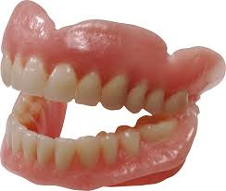
מָה לָמַדְנוּ מֵהַתַּצְפִּית בְּעֶזְרַת הַמַּרְאֶה?
בפה יש שתי עצמות – בַּחֵלֶק הַתַּחְתּוֹן והָעֶלְיוֹן. כל עצם נקראת לסת.
השיניים קְבוּעוֹת בשתי לסתות:
לֶּסֶת העֶלְיוֹנָה ולֶּסֶת התַּחְתּוֹנָה.
הַשִּׁנַּיִם שֶׁלָּנוּ הֵן בְּצוּרוֹת שׁוֹנוֹת.
הַשִּׁנַּיִם שֶׁלָּנוּ הֵן בִּגְדָלִים שׁוֹנִים.
לֶסֶת עֶלְיוֹנָה
לֶסֶת תַּחְתּוֹנָה
Notes:
אז בוודאי ראיתם במראה שיש לנו שתי לסתות. לסת היא עצם בתוך הפה. יש לנו לסת עליונה ולסת תחתונה. כל השיניים שלנו נמצאות בתוך הלסתות. הנה – תראו גם את הדגם הזה. ודאי ראיתם דגם שיניים כזה אצל רופא השיניים או אצל השיננית. הוא מדגים להו את מבנה הפה והשיניים..
האם כל השיניים שלכם באותה הצורה ובאותו הגודל? ודאי שלא, הן שונות. ודאי ראיתם זאת במראה וכעת אתם רואים את זה בדגם. מיד נלמד אילו סוגים שונים של שיניים יש לנו

Slide 8
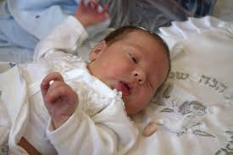
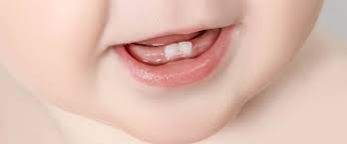
צְמִיחַת שִׁנֵּי חָלָב
Notes:
תינוקות נולדים כמובן ללא שיניים
בקיעת השיניים אצל בני האדם מתחילה סביב גיל שישה חודשים, ומסתיימת בגיל שנתיים שלוש
השיניים התחתונות בוקעות לפני העליונות.
בדרך כלל לילד בוקעות 20 שיני חלב בכל הפה.
10 למעלה ו10 למטה
במהלך החיים שלנו אנו מחליפים שתי סדרות של שיניים. הסדרה הראשונה נקראת שיני חלב.

Slide 9
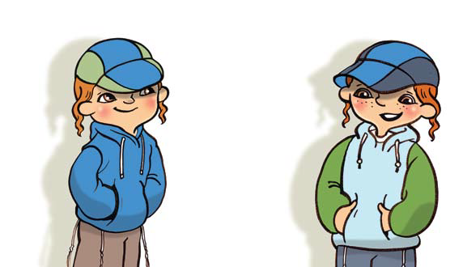
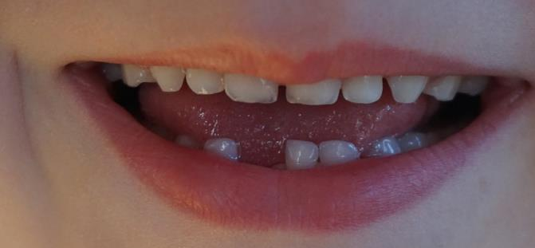
נְשִׁירַת שִׁנַּיִם
אֲנִי מַמָּשׁ חוֹשֵׁשׁ שֶׁאֶשְׁאַר בְּלִי שִׁנַּיִם בִּכְלָל
הַאִם כְּבָר נָשְׁרוּ לָכֶם שִׁנַּיִם?
כַּמָּה שִׁנַּיִם נָשְׁרוּ לָכֶם?
הַאִם כְּבָר צָמְחוּ שִׁנַּיִם קְבוּעוֹת?
אַל תִּדְאַג! שִׁנַּיִם קְבוּעוֹת צוֹמְחוֹת בִּמְקוֹמָן
מתוך הספר "מעשה בראשית" לכיתה ב, הוצאת רמות
Notes:
בערך בגיל 6-7 מתחילות לנשור שיני החלב ושיניים קבועות צומחות במקומן.
האם גם לכם נשרו כבר השיניים? מעניין כמה שיניים כבר נשרו לכם. האם כבר צמחו לכם חדשות במקומן?
?זוכרים אילו השיניים הראשונות שנשרו לכם

Slide 10
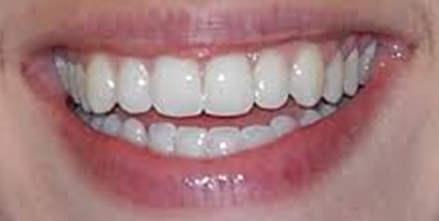
שִׁנַּיִם קְבוּעוֹת
לִמְבֻגָּרִים יֵשׁ 32 שִׁנַּיִם קְבוּעוֹת בַּפֶּה
Notes:
כאשר השיניים נושרות מתחילה צמיחה של הסדרה השניה
השיניים החדשות נקראות שיניים קבועות
כעת נכיר את סוגי השיניים ואת תפקודן

Slide 11
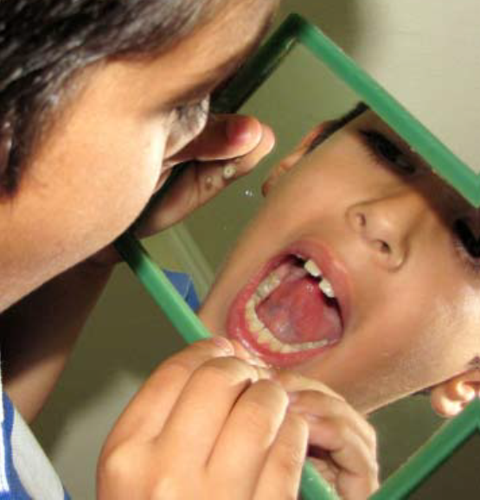
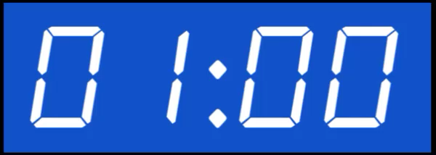
הַשִּׁנַּיִם הַחוֹתְכוֹת
1. בָּאִיּוּר שֶׁלפניכם מֻדְגָּשׁוֹת הַשִּׁנַּיִם הַחוֹתְכוֹת.
א . כַּמָּה שִׁנַּיִם חוֹתְכוֹת יֵשׁ לָנוּ בְּכָל לֶסֶת?
ב. הֵיכָן הֵן מְמֻקָּמוֹת בַּפֶּה?
2.הֵעָזְרוּ בַּמַּרְאָה וּמִצְאוּ בְּתוֹך הַפֶּה אֶת הַשִּׁנַּיִם הַחוֹתְכוֹת שלכם.
א. כַּמָּה שִׁנַּיִם חוֹתְכוֹת גִּלִיתֶּם בְּכָל לֶסֶת?
ב. הֵיכָן הֵן מְמֻקָּמוֹת בַּפֶּה?
מתוך הספר "מעשה בראשית" לכיתה ב, הוצאת רמות
Notes:
נתחיל בהיכרות עם השיניים החותכות.
התבוננו באיור.
ראו את השיניים הצבועות בסגול. אלה השיניים החותכות. ספרו – כמה שיניים חותכות יש בכל לסת? היכן הן נמצאות בפה?
כעת השתמשו שוב במראה ומצאו בפה את השיניים החותכות שלכם. כמה שיניים ספרתם?

Slide 12
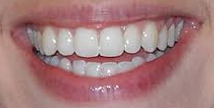
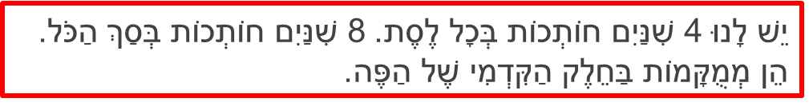

Slide 13
שַׁעֲרוּ: מָה תַּפְקִיד הַשִּׁנַּיִם הַחוֹתְכוֹת?
כּתְבוּ אֶת תְּשׁוּבַתְכֶם בַּמַּחְבֶּרֶת
Notes:
שערו מה תפקיד השיניים החותכות?
כתבו את תשובתכם במחברת
מיד נעבור להתנסות

Slide 14

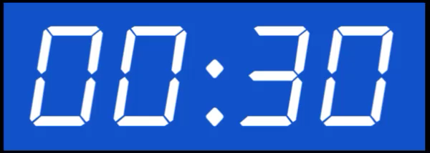
מִתְנַסִּים: מָה תַּפְקִיד הַשִּׁנַּיִם הַחוֹתְכוֹת?
צִיּוּד: פְּרוּסַת לֶחֶם, סַכִּין חַד פַּעֲמִית, צלחת
1. חִתְכוּ פְּרוּסַת לֶחֶם לַחֲתִיכוֹת
בְּעֶזְרַת סַכִּין חַד פַּעֲמִית.
מָה קָרָה לַלֶּחֶם?
מתוך הספר "מעשה בראשית" לכיתה ב, הוצאת רמות
Notes:
כדי לענות על השאלה לגבי תפקיד השיניים החותכות נתחיל בהתנסות. בחלק הראשון של ההתנסות חתכו בעזרת סכין מספר חתיכות של לחם

Slide 15
מִתְנַסִּים: מָה תַּפְקִיד הַשִּׁנַּיִם הַחוֹתְכוֹת?
זָכְרוּ לִטֹּל יָדַיִם וּלְבָרֵךְ לִפְנֵי הַהִתְנַסּוּת
2. נִגְסוּ מפְּרוּסַת הלֶחֶם בְּעֶזְרַת הַשִּׁנַּיִם הַחוֹתְכוֹת.
מָה קָרָה לַלֶּחֶם?
Notes:
בסוף הפעילות אבקש לא להשליך לפח את פרוסת הלחם ולשלבה בארוחה הבאה שלכם.

Slide 16
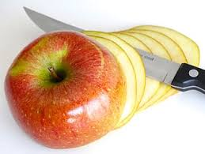
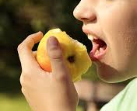
מִבְנֶה הַשִּׁנַּיִם הַחוֹתְכוֹת
הַשִּׁנַּיִם הַחוֹתְכוֹת צָרוֹת וְחַדּוֹת
הֵן דּוֹמוֹת לְסַכִּין חַדָּה
בְּעֶזְרַת הַשִּׁנַּיִם הַחוֹתְכוֹת אֶפְשָׁר לִנְגֹּס
חֲתִיכוֹת קְטַנּוֹת מֵהַמָּזוֹן
.
Notes:
בזכות המבנה הצר והחד של השיניים הן עושות פעולה של חיתוך ראשוני של המזון על מנת להקל על בליעתו. זוהי דוגמא להתאמה בין מבנה של חלק בגוף לתיפקודו.
לשיניים החותכות תפקידים נוספים: הן אחראיות על המראה האסתטי שלנו וכן מסייעות בדיבור. יש אותיות כמו ש' וצ' שלא ניתן לבטא אותן ברור ללא השיניים הקדמיות

Slide 17
הַשִּׁנַּיִם הַטּוֹחֲנוֹת
1. בָּאִיּוּר שֶׁלפניכם מֻדְגָּשׁוֹת הַשִּׁנַּיִם הַטּוֹחֲנוֹת.
א. כַּמָּה שִׁנַּיִם טוֹחֲנוֹת יֵשׁ לָנוּ בְּכָל לֶסֶת?
ב. הֵיכָן הֵן מְמֻקָּמוֹת בַּפֶּה?
2. הֵעָזְרוּ בַּמַּרְאָה וּמִצְאוּ בְּתוֹך הַפֶּה אֶת הַשִּׁנַּיִם הַטּוֹחֲנוֹת שלכם.
א. כַמָּה שִׁנַּיִם טוֹחֲנוֹת גִּלִיתֶּם בְּכָל לֶסֶת?
מתוך הספר "מעשה בראשית" לכיתה ב, הוצאת רמות
Notes:
נספור יחד את השיניים הטוחנות בעזרת הדגם (בדגם שלנו יש רק 4 בכל צד ולא חמש. הטוחנת החמישית היא שן בינה המתפתחת בגיל מאוחר יותר)

Slide 18
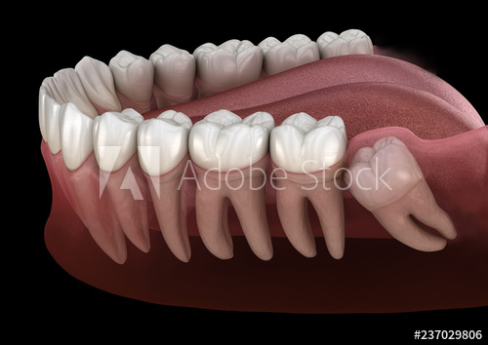
הַשִּׁנַּיִם הַטּוֹחֲנוֹת
יֵשׁ לָנוּ 10 שִׁנַּיִם טוֹחֲנוֹת בְּכָל לֶסֶת. 20 שִׁנַּיִם טוֹחֲנוֹת בְּסַךְ הַכֹּל.
הֵן מְמֻקָּמוֹת בַּחֵלֶק הָאֲחוֹרִי שֶׁל הַפֶּה.

Slide 19
הַשִּׁנַּיִם הַטּוֹחֲנוֹת
שערו: מה תפקיד השיניים הטוחנות?
כתבו את תשובתכם במחברת

Slide 20
מִתְנַסִּים: מָה תַּפְקִיד הַשִּׁנַּיִם הַטּוֹחֲנוֹת?
צִיּוּד: חתיכת לֶחֶם
קחו חתיכת לחם נוספת והפעם לַעֲסוּ אותה בְּעֶזְרַת הַשִּׁנַּיִם הַטּוֹחֲנוֹת.
מָה קָרָה לַלֶּחֶם?

Slide 21
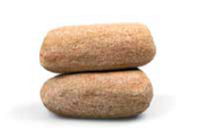
מבנה הַשִּׁנַּיִם הַטּוֹחֲנוֹת
הַשִּׁנַּיִם הַטּוֹחֲנוֹת שְׁטוּחוֹת וְעָבוֹת כמו הָאֲבָנִים .
בְּעֶזְרָתָן אֶפְשָׁר לִטְחֹן אֶת הַמָּזוֹן.
הַשִּׁנַּיִם הַטּוֹחֲנוֹת מֻתְאָמוֹת לְתַפְקִידָן.
מתוך הספר "מעשה בראשית" לכיתה ב, הוצאת רמות
Notes:
תפקידן של הטוחנות הוא ללעוס את המזון, לגרוס ולטחון אותו לחלקים עוד יותר קטנים כדי שניתן יהיה לבלוע אותם בקלות.
הן בנויות באופן כזה שיש להם שטח גדול שבא במגע עם האוכל ויכול להפוך אותו במהירות לעיסה הקלה לבליעה.

Slide 22

הַנִּיבִים
1. בָּאִיּוּר שלפניכם מֻּדְגָּשִׁים הַנִּיבִים.
א . כַּמָּה נִיבִים יֵשׁ לָנוּ בְּכָל לֶסֶת?
ב. הֵיכָן הֵם מְמֻקָּמִים בַּפֶּה?
2.הֵעָזְרוּ בַּמַּרְאָה וּמִצְאוּ בְּתוֹך הַפֶּה אֶת הַנִּיבִים.
א. כַּמָּה נִיבִים גִּלִיתֶּם בְּכָל לֶסֶת?
ב. הֵיכָן הֵם מְמֻקָּמִים בַּפֶּה?
מתוך הספר "מעשה בראשית" לכיתה ב, הוצאת רמות
Notes:
להראות בדגם את הניבים

Slide 23
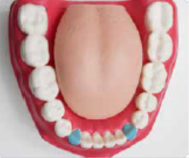
הַנִּיבִים
יֵשׁ בַּפֶּה 2 נִיבִים בְּכָל לֶסֶת בְּסַךְ הַכֹּל 4 נִיבִים.
הַנִּיבִים נִמְצָאִים מִשְּׁנֵי צִדֵּי הַשִּׁנַּיִם הַחוֹתְכוֹת.

Slide 24

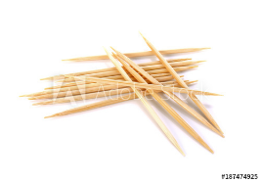

מִתְנַסִּים: מַהוּ תַּפְקִיד הַנִּיבִים?
צִיּוּד: חתיכת לֶחֶם, קֵיסָם שִׁנַּיִם
1. נָסוּ לִקְרֹעַ חֲתִיכַת לֶחֶם בְּעֶזְרַת קֵיסָם.
מָה קָרָה לַלֶּחֶם?
2. נָסוּ לִקְרֹעַ חֲתִיכַת לֶחֶם בְּעֶזְרַת הַנִּיב.
מָה קָרָה לַלֶּחֶם?

Slide 25
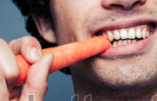
מִבְנֵה הַנִּיבִים
בְּעֶזְרַת הַנִּיבִים וְהַקֵּיסָם קָרַעְנוּ חֲתִיכוֹת מִן הַלחם.
הַנִּיבִים מְחֻדָּדִים ובְּעֶזְרָתָם אֶפְשָׁר לַחְתֹּךְ וְלִקְרֹעַ חֲתִיכוֹת מִמָּזוֹן קָשֶׁה.
מתוך הספר "מעשה בראשית" לכיתה ב, הוצאת רמות
Notes:
תפקידן של השיניים החותכות והניבים חשוב מאוד כי אנחנו משתמשים בשיניים אלה לנגיסה הראשונה של המזון. כאשר השיניים החותכות הן אלה שחותכות את המזון והניבים מבתרים וקורעים אותו לגזרים קטנים.

Slide 26
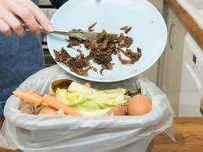
בַּל תַּשְׁחִית
אִם נִשְׁאֲרוּ לָכֶם חֲתִיכוֹת לחם, מִרְחוּ עֲלֵיהֶם מִמְרָח שֶׁאַתֶּם אוֹהֲבִים וְאִכְלוּ אוֹתָן.
אִם אֵינְכֶם רוֹצִים לֶאֱכֹל, תְּנוּ אֶת הַלֶּחֶם שֶׁנּוֹתַר לְבַעֲלֵי חַיִּים
זָכְרוּ לְבָרֵךְ בִּרְכַּת הַמָּזוֹן אִם אֲכַלְתֶּם שִׁעוּר "

Slide 27
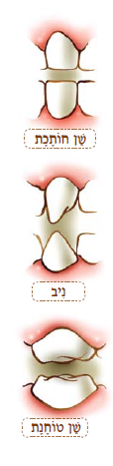
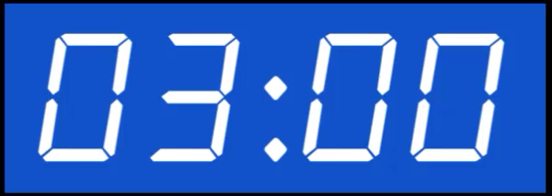
מְסַכְּמִים בַּטַּבְלָה
סוּג הַשֵּׁן | הֵיכָן נִמְצֵאת בַּפֶּה? | מָה צוּרָתָהּ? | מָה תִּפְקוּדָהּ?
שֵׁן חוֹתֶכֶת |  |  | לַחְתֹּךְ אֶת הַמָּזוֹן
נִיב | מִשְּׁנֵי צִדֵּי הַחוֹתְכוֹת
שֵׁן טוֹחֶנֶת |  | שְׁטוּחָה וְעָבֶה
מתוך הספר "מעשה בראשית" לכיתה ב, הוצאת רמות
Notes:
העתיקו את הטבלה למחברת והשלימו את המילים החסרות

Slide 28
מְסַכְּמִים בַּטַּבְלָה
סוּג הַשֵּׁן | הֵיכָן נִמְצֵאת בַּפֶּה? | מָה צוּרָתָהּ? | מָה תִּפְקוּדָהּ?
שֵׁן חוֹתֶכֶת | בְּקִדְמַת הַפֶּה | חַדָּה וְצָרָה | לַחְתֹּךְ אֶת הַמָּזוֹן
נִיב | מִשְּׁנֵי צִדֵּי הַחוֹתְכוֹת | חַדָּה וּשְׁפִּיצִית | לִקְרֹעַ אֶת הַמָּזוֹן
שֵׁן טוֹחֶנֶת | בַּצַּד הַפְּנִימִי שֶׁל הַפֶּה | שְׁטוּחָה וְעָבֶה | לִטְחֹן אֶת הַמָּזוֹן
מתוך הספר "מעשה בראשית" לכיתה ב, הוצאת רמות
Notes:
בואו נראה אם הצלחתם להשלים את הטבלה. (להקריא את התשובות באדום)

Slide 29
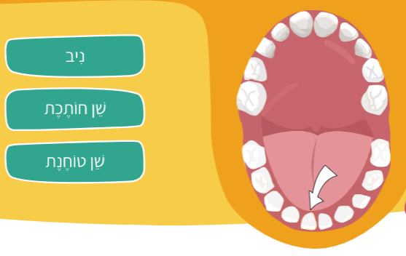
חִידוֹן: מַכִּירִים אֶת הַשִּׁנַּיִם
מִי אֲנִי?
Notes:
וכעת נחוד חידות ונראה אם אתם כבר מכירים את השיניים
התבוננו בשן המסומנת, איזו שן זו?

Slide 30
חִידוֹן: מַכִּירִים אֶת הַשִּׁנַּיִם
מָה תַּפְקִידִי?
Notes:
מה תפקיד השן הזאת?
להמתין רגע ולומר – כמובן – תפקידי לחתוך את המזון לפני בליעתו

Slide 31
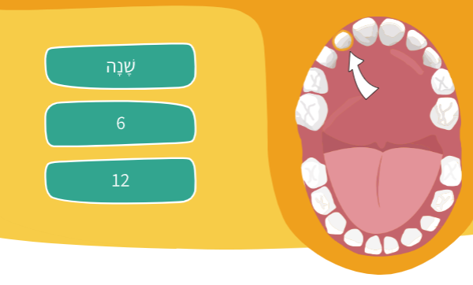
חִידוֹן: מַכִּירִים אֶת הַשִּׁנַּיִם
בְּאֵיזֶה גִּיל בְּעֵרֶךְ אֲנִי נוֹשֶׁרֶת?
Notes:
באיזה גיל בערך נושרות השיניים הטוחנות?
להמתין רגע ולומר – נכון מאוד, בערך בגיל 6.

Slide 32
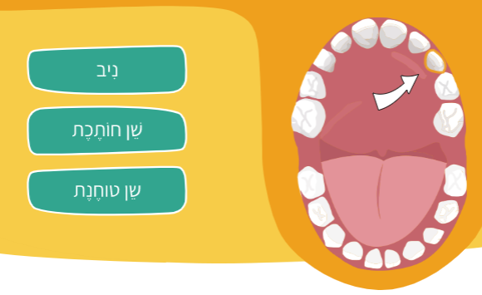
חִידוֹן: מַכִּירִים אֶת הַשִּׁנַּיִם
מִי אֲנִי?
Notes:
ואיזו שן זו? מצליחים לזהות?
להמתין רגע ולומר – נכון מאוד, זהו הניב שנמצא בלסת העליונה

Slide 33

חִידוֹן: מַכִּירִים אֶת הַשִּׁנַּיִם
מָה תַּפְקִידִי?
Notes:
מה תפקיד הניב?
להמתין רגע ולומר – כמובן – תפקיד הניב לקרוע את המזון. זוכרים את ההתנסות עם הקיסם?

Slide 34

חִידוֹן: מַכִּירִים אֶת הַשִּׁנַּיִם
כַּמָּה שִׁנַּיִם חוֹתְכוֹת יֵשׁ בַּפֶּה?
Notes:
כמה שיניים חותכות יש לנו בפה? שימו לב באיור מסומנת רק חותכת אחת
להמתין רגע ולענות – כמובן – 8 שיניים. 4 בכל לסת

Slide 35
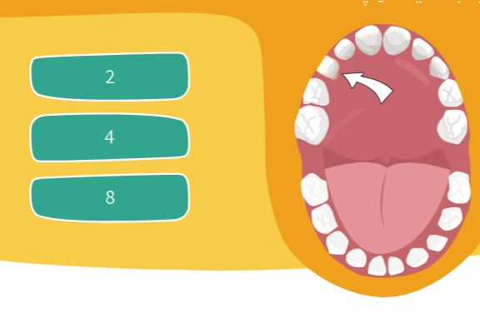
חִידוֹן: מַכִּירִים אֶת הַשִּׁנַּיִם
כַּמָּה נִיבִים יֵשׁ בַּפֶּה?
Notes:
וכמה ניבים?
להמתין רגע ולענות – אתם מצויינים! יש לנו ארבעה ניבים בסך הכל – שניים בלסת העליונה ושניים בתחתונה

Slide 36

חִידוֹן: מַכִּירִים אֶת הַשִּׁנַּיִם
מִי אֲנִי?
Notes:
ואחרונה חביבה – איזו שן זאת?
להמתין רגע ולומר – נכון מאוד, זוהי טוחנת. זוכרים את המבנה שלה: שטוח ורחב כמו אבן

Slide 37
מה למדנו?
יֵשׁ לָנוּ סוּגִים שׁוֹנִים שֶׁל שִׁנַּיִם: חותכות, ניבים וטוחנות.
סוּגֵי הַשִּׁנַּיִם שׁוֹנִים בַּגֹּדֶל וּבַצּוּרָה.
כָּל סוּג שֵׁן מְבַצֵּעַ פְּעֻלָּה אַחֶרֶת.
צוּרַת הַשֵּׁן וְגֹדְלָה מַתְאִימִים לַפְּעֻלָּה שֶׁהִיא עוֹשָׂה.
הַשִּׁנַּיִם מְכִינוֹת אֶת הַמָּזוֹן לַבְּלִיעָה.

Slide 38

מדינת ישראל
משרד החינוך
תודה שצפיתם בשידור
הופק עבור משרד החינוך ע״י מטח
shutterstock/com איורים:

